Slide 1

소프트웨어 중개서비스
Ubiquitous Project
스토리보드
빅데이터ＵＩ전문가양성과정
조장 ： 손보금
조원 ： 정재민
조원 ： 심예진
조원 ： 정지원

Slide 2

INDEX
1. 목차
1~2P
2. 히스토리
3~4P
3. 메뉴구조
5~6P
4. 스크린리스트
7~8P
5. 프로세스
9~10P
6. 정책
11~12P
7. UI, 기능정의
12~13P
8. 마무리 표지
14~15P
1

Slide 3


５1． 프로젝트 개요
개발동기
ＡＩ의 발달로 누구나 손쉽게 소프트웨어를 개발하는 사회가 되어가고 있기에 소규모 개발, 1인 개발자들이 흔하게 보이는 세상에서 개인 및 단체가 개발한 다양한 소프트웨어 및 모듈단위의 소프트웨어를 쉽게 사고 팔 수 있는 중개장이 필요할 것이라 판단하여 이 프로젝트를 계획하게 되었다.
프로젝트명 ‘Ubiquitous’는 정보 기술과 통신 기술의 발전으로 인해 사람들이 언제 어디서나 인터넷에 접속하고 정보를 이용할 수 있는 환경을 뜻하고 “어디에나 존재하는“ 또는 “항상 존재하는＂이라는 개념을 갖고 있다. 이처럼 ‘Ubiquitous’의 뜻과 프로젝트가 목표로 하는 뜻이 같기에 프로젝트명을 ‘Ubiquitous’로 정했다.
2. 개발목적
하나의 자동차를 만들기 위해 부품을 끼워 맞추 듯 하나의 완성된 소프트웨어를 만들기 위해 누구나 돈을 지불하면 원하는 모듈단위의 소프트웨어를 구매해 하나의 완성된 소프트웨어를 만들 수 있도록 한다.
온전한 하나의 소프트웨어를 완성시키지 않아도 보다 더 작은 단위로 소프트웨어를 판매하여 수입을 얻을 수 있게 한다.
1

Slide 4
５2. 히스토리
version | Wirter | Description | Date
Version1 | 손보금 | 유스케이스 작성, 와이어프레임 작성 | 2025-07-10 목요일
 | 심재민 | 요구사항명세서_회원가입 작성
 | 정지원 | 요구사항명세서_ 작성
 | 심예진 | 메뉴구조 작성, 스크린리스트 작성
Version2 | 손보금 | 프로젝트 개요 작성, Flow Chart 작성 | 2025-07-11 금요일
 | 심재민 | Policy 작성
 | 정지원 | Permission 작성
 | 심예진 | Process 작성
Version3 | 손보금 | UI 상세구조_1 작성, UI 상세구조_2 작성 | 2025-07-12 토요일
 | 심재민 | Ui 상세구조_3 작성, UI상세구조_4작성
 | 정지원 | UI 상세구조_
 | 심예진
1

Slide 5
５５. 메뉴구조
개발물 거래 플랫폼
1depth
로그인
회원가입
2depth
마켓
커뮤니티
이벤트
상품등록
고객센터
마이페이지
전체
홈
진행중인 이벤트
등록신청
공지사항
구매내역
개발언어별
자유게시판
종료된 이벤트
등록내역
이용가이드
장바구니
용도별
리뷰
당첨자 발표
심사현황조회
판매/환불정책
내 보관함
개발자별
토론
판매수익현황
자주 묻는 질문
프로필 관리
할인상품
문의하기
찜/최근 본 상품
1

Slide 6


５6. 스크린리스트
대메뉴 | 중메뉴 | 소메뉴 | Screen ID | Page Title | Description | 비고
로그인 |  |  | UI-S-0000 | 로그인 | 로그인 페이지
회원가입 |  |  | UI-S-0001 | 회원가입 | 회원가입 페이지
마켓 | 전체 |  | UI-M-0000 | 마켓>전체 | 현재 판매량이 높은 순으로 표시
 | 개발언어별 | 개발언어 선택 | UI-M-0001 | 마켓>개발언어별>개발언어 선택 | 개발언어 선택 시 해당하는 개발물을 판매량 순으로 표시
 | 할인상품 |  | UI-M-0002 | 마켓>할인상품 | 할인중인 상품을 판매량 순으로 표시
커뮤니티 | 홈 |  | UI-C-0000 | 커뮤니티>홈 | 중메뉴 카테고리 내용을 전반적으로 표시
 | 토론 | 주제 선택 | UI-C-0001 | 커뮤니티>토론>주제선택 | 주제별 현재 의견이 많이 달린 순으로 표시
이벤트 | 진행중인 이벤트 |  | UI-E-0000 | 이벤트>진행중인 이벤트 | 현제 진행중인 이벤트 열람
상품등록 | 등록신청 |  | UI-R-0000 | 상품등록>등록신청 | 판매자 개발물 등록신청 페이지
 | 심사현황조회 |  | UI-R-0001 | 상품등록>심사현황조회 | 등록신청 후 심사 현황 실시간 조회
 | 판매수익현황 |  | UI-R-0002 | 상품등록>판매수익현황 | 판매현황 및 수익현황 조회
고객센터 | 이용가이드 | 판매자 | UI-G-0000 | 고객센터>이용가이드>판매자 | 관리자가 게시한 판매자 이용가이드
 |  | 구매자 | UI-G-0001 | 고객센터>이용가이드>구매자 | 관리자가 게시한 구매자 이용가이드
마이페이지 | 내 보관함 |  | UI-P-0000 | 마이페이지>내 보관함 | 구매상품을 다운로드 할 수 있는 보관함
 | 프로필 관리 |  | UI-P-0001 | 마이페이지>프로필 관리 | 회원 프로필 수정 및 설정관리
1

Slide 7
５５．Process
시스템관리자
로그인
사용자
비승인
사유조회
사용자
사용자
관리자
사용자
상품등록신청
승인
판매
수익정산
관리자
상품등록접수
검수
적합
마켓 업로드
안전성, 기동성, 호환성 등
비적합
1

Slide 8
５５．메뉴구조
1

Slide 9



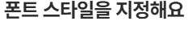


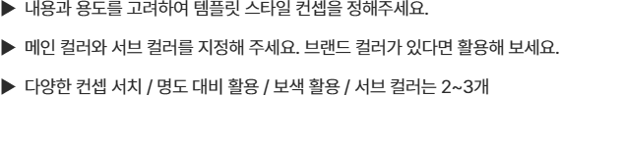
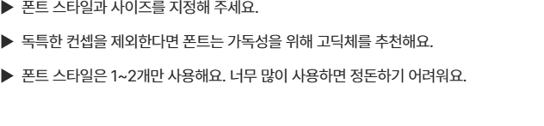





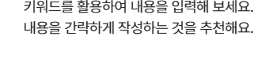
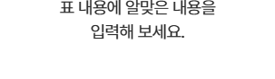
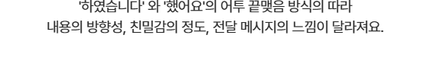
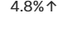
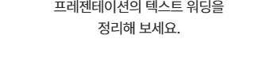
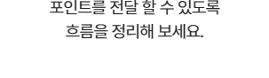
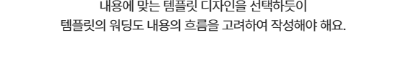
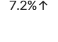

Slide 10



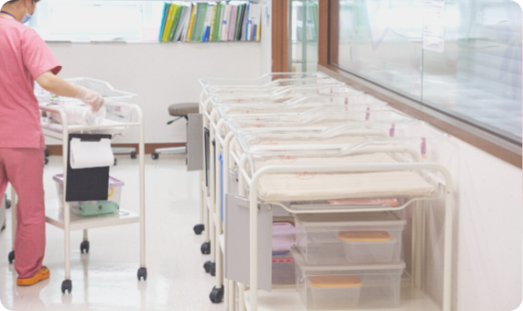





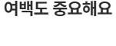
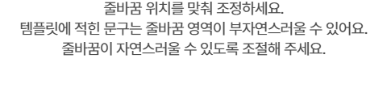
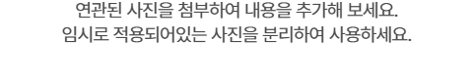
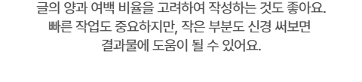

Slide 11



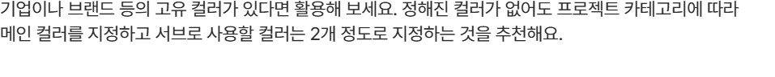
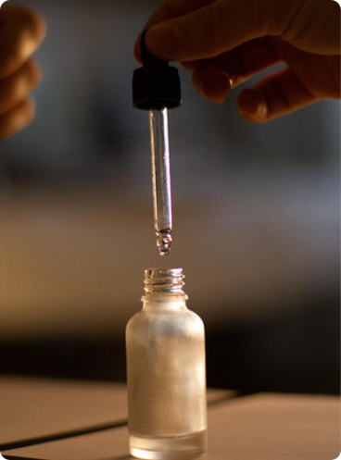


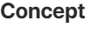






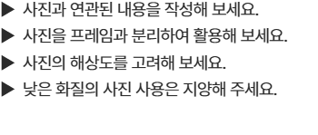
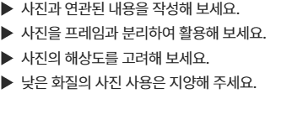

Slide 12







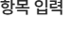

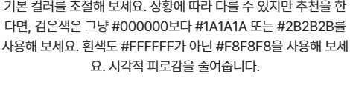
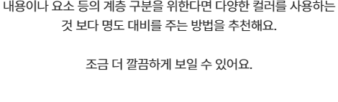

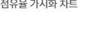







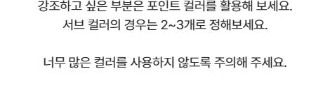
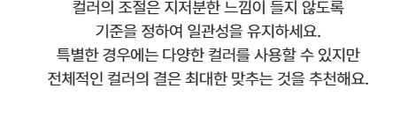




Slide 13











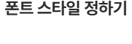
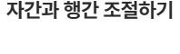


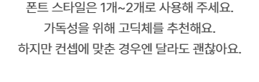
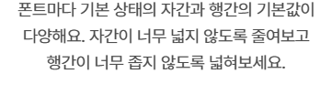
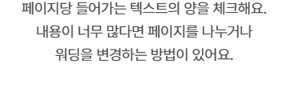
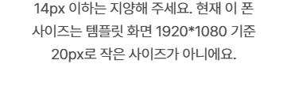


Slide 14









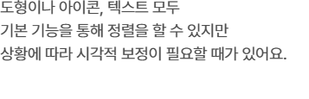
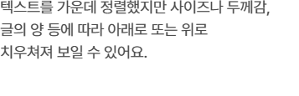


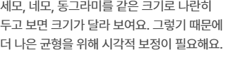
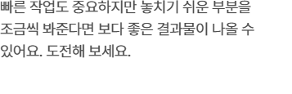
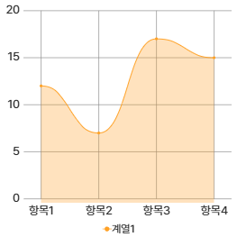

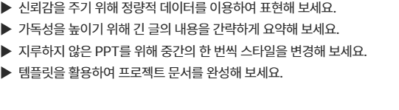

Slide 15



